Slide 1
  Curso de Vigilância em Saúde do Trabalhador
Acesso e manejo de bases de dados do SUS
SIM – Sistema de Informação sobre Mortalidade
Maria Juliana Moura Corrêa
Fátima Sueli Neto Ribeiro
Giselle Goulart de Oliveira Matos

Slide 2
Olá! Para prosseguir a análise, vamos iniciar identificando os tipos de acesso ao dados do Datasus!
Vamos fazer algumas atividades práticas por meio de navegação guiada para ver como isso funciona.
Então, vamos iniciar pelo acesso ao portal do Datasus(www.datasus.saude.gov.br), para identificar a magnitude dos eventos fatais que acometeram os trabalhadores, a partir da base de dados do SIM.

Slide 3
Atividade Prática:
Extrair dentre todos os óbitos por Acidente
de Trabalho, qual foi a Mortalidade Proporcional (MP) por sexo (masculino/feminino) no estado de Rio Grande do Sul em 2020.

Slide 4


Sistema de Informação sobre
Mortalidade – SIM
Tipos de Acesso a base de dados:
Tabuladores Datasus
Download do banco de dados dos estados

Slide 5
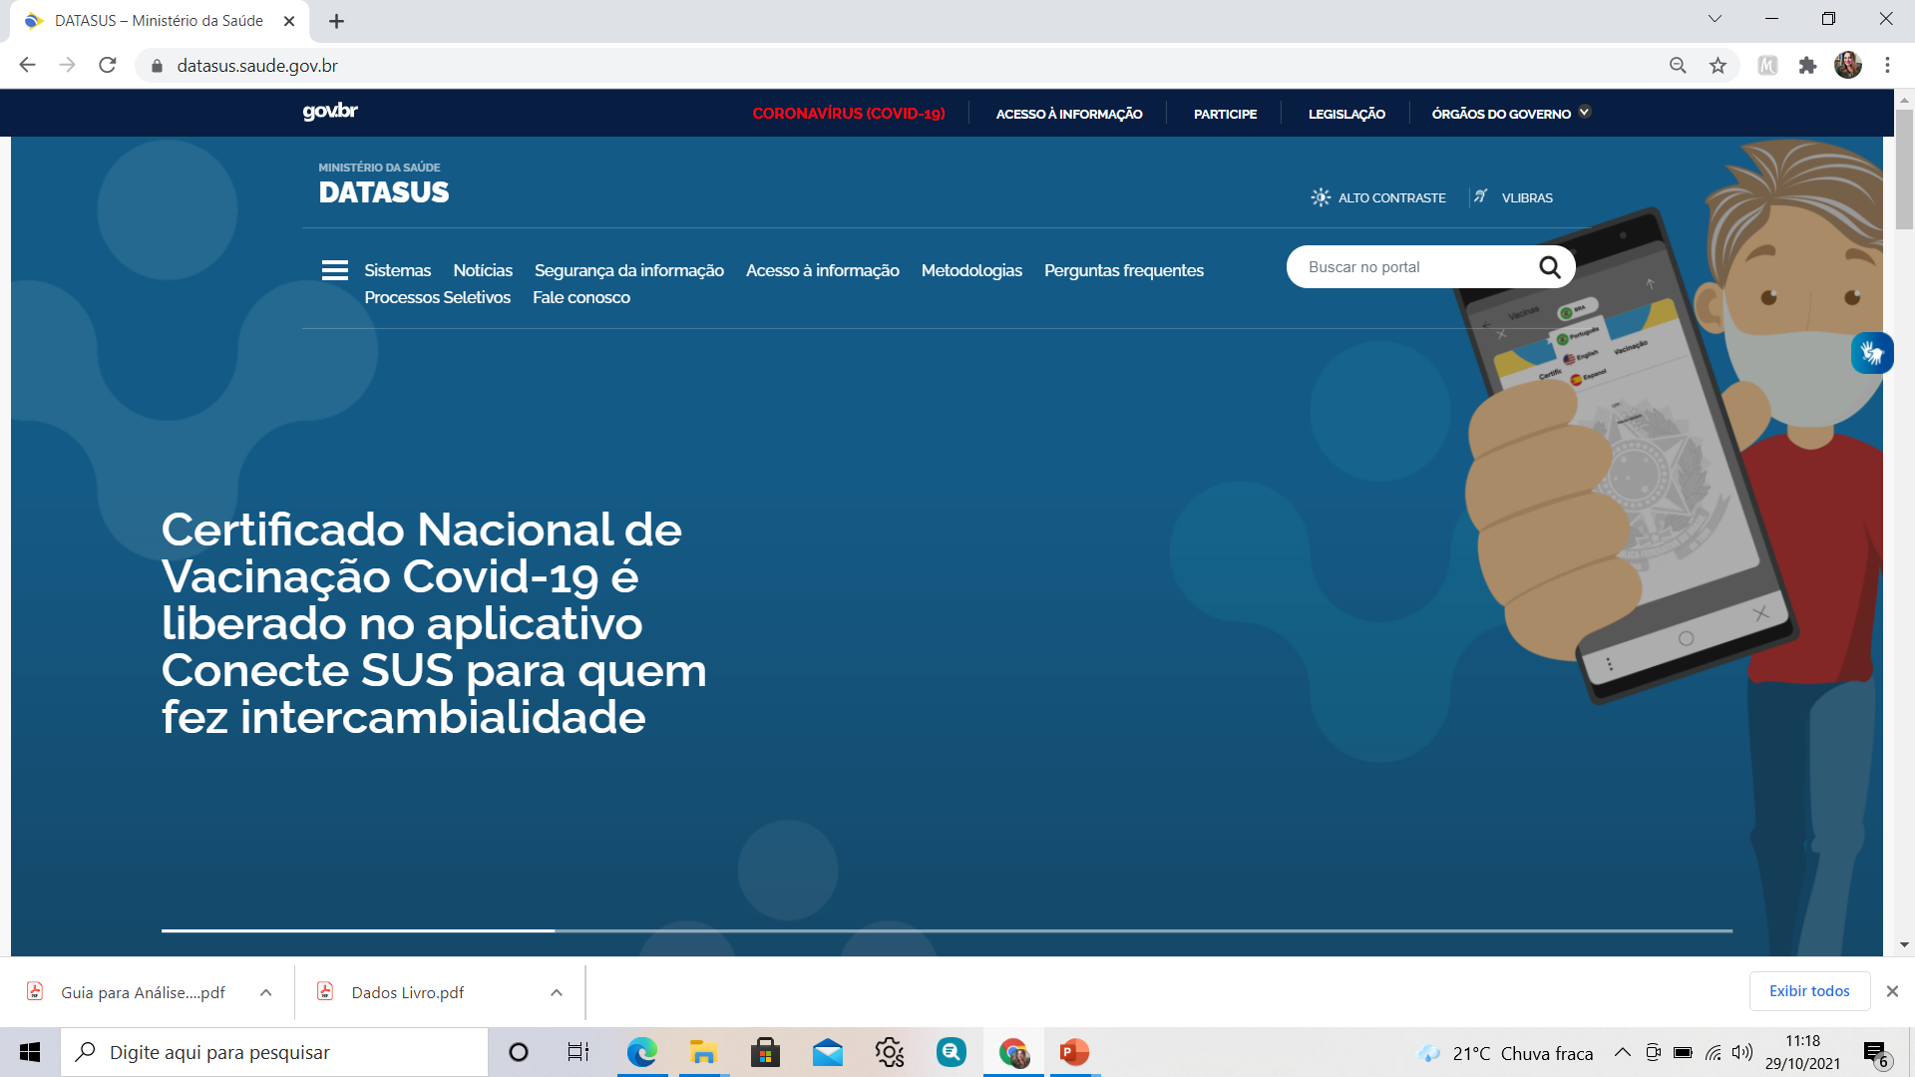
1 –Acesso portal do Datasus <http://datasus.saude.gov.br/>
2 - Arraste o cursor do mouse para rolar a página até <Serviços do Cidadão>
Rolar a página
para baixo

Slide 6
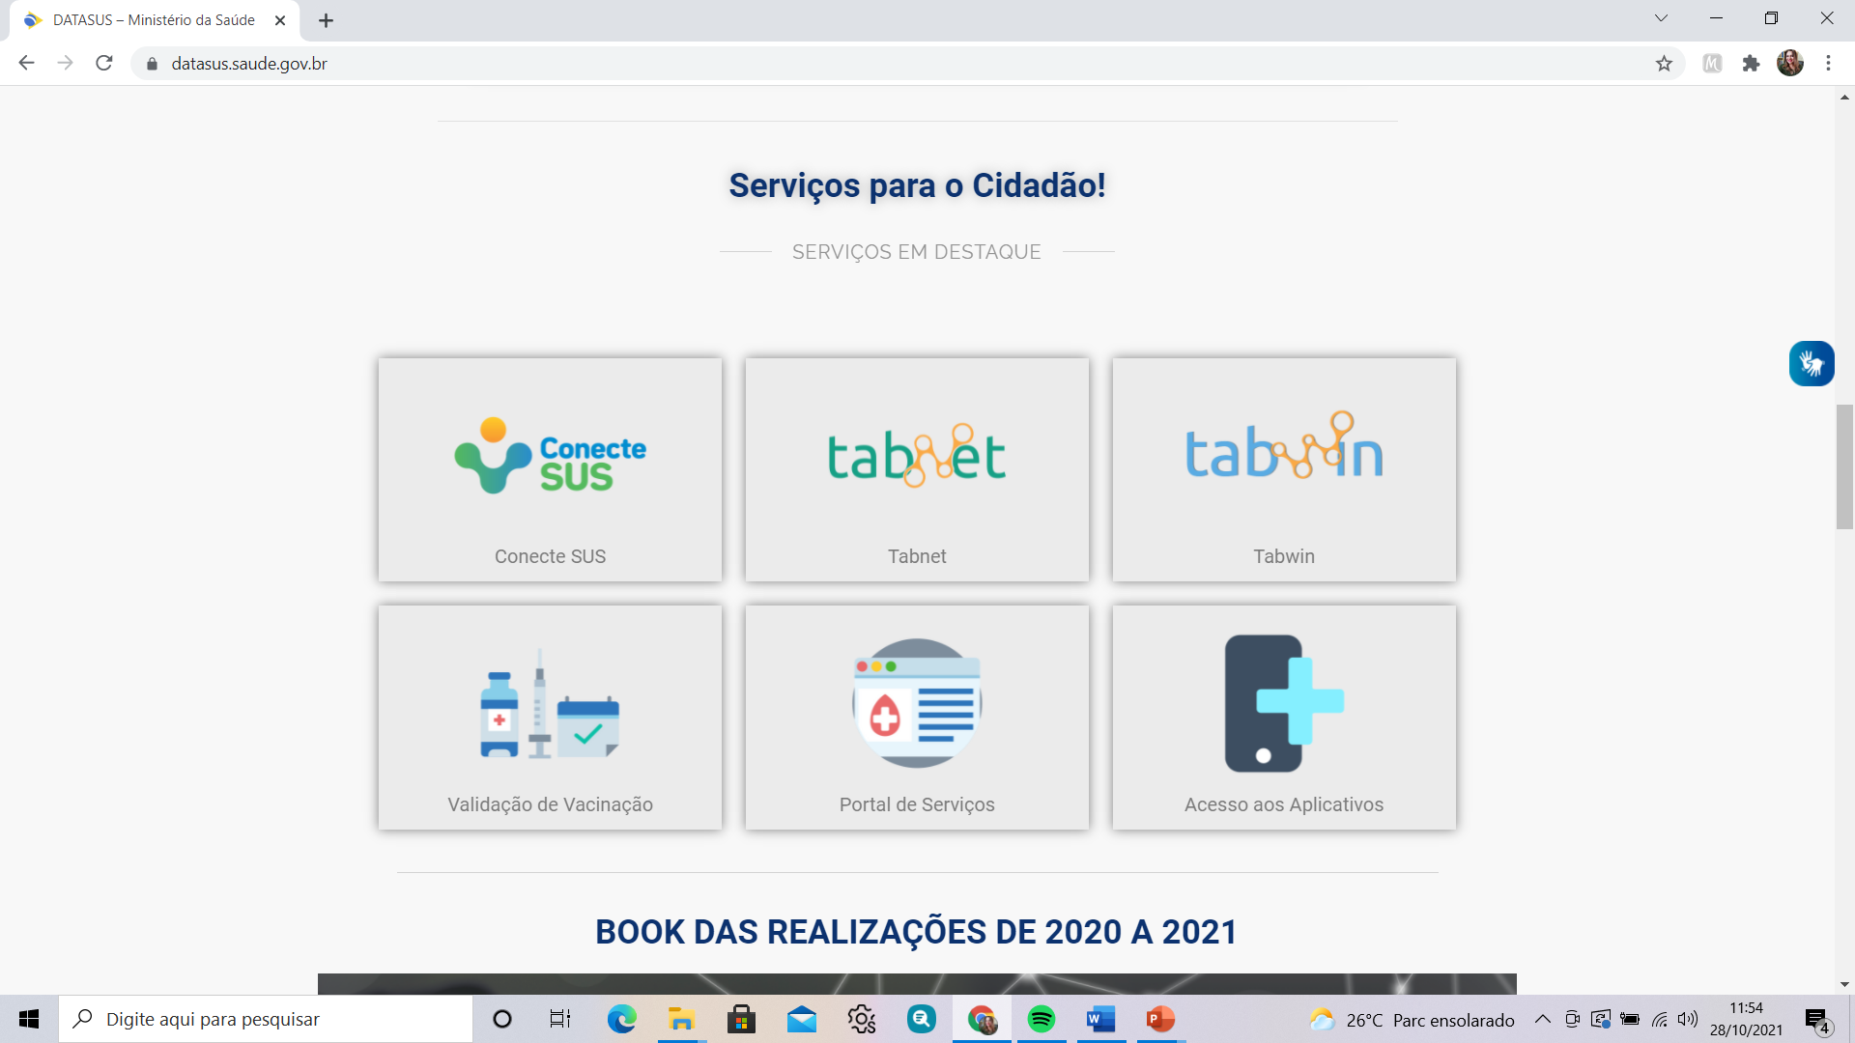
Como construir tabuladores no SIM
3. Na página inicial, role até “Serviços para o cidadão” e clique no botão <tabnet> para fazer download por UF, município de residência e ano calendário.

Slide 7
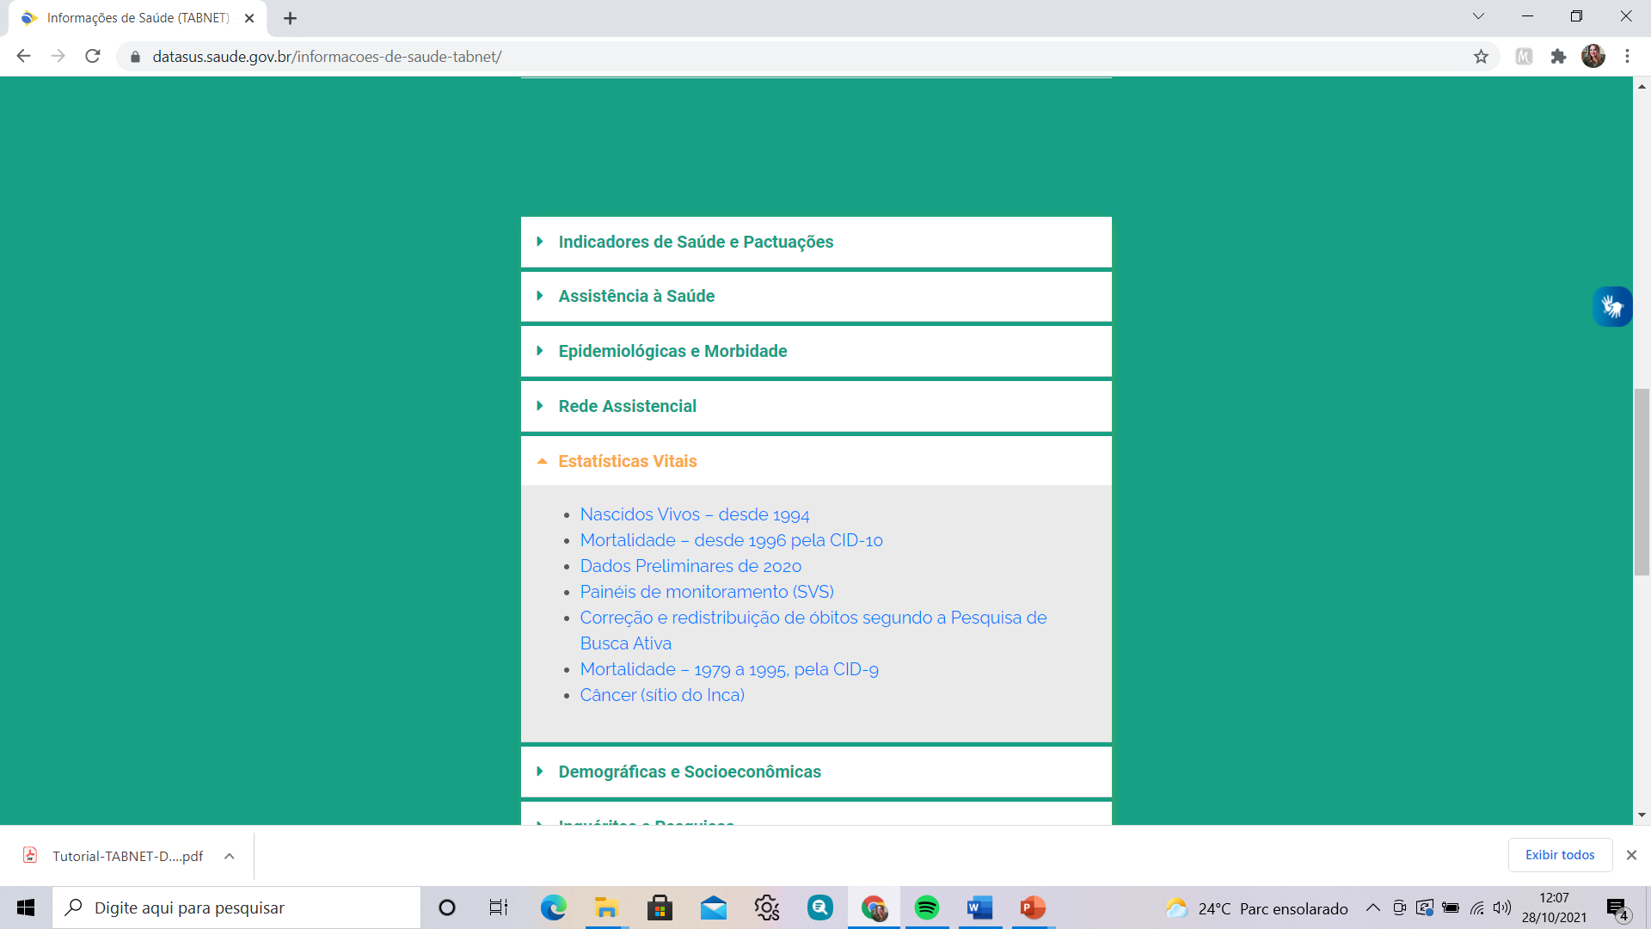
4. Ao abrir tabulações role o cursor pro final da página e clique em estatísticas vitais < mortalidade –CID10>.

Slide 8
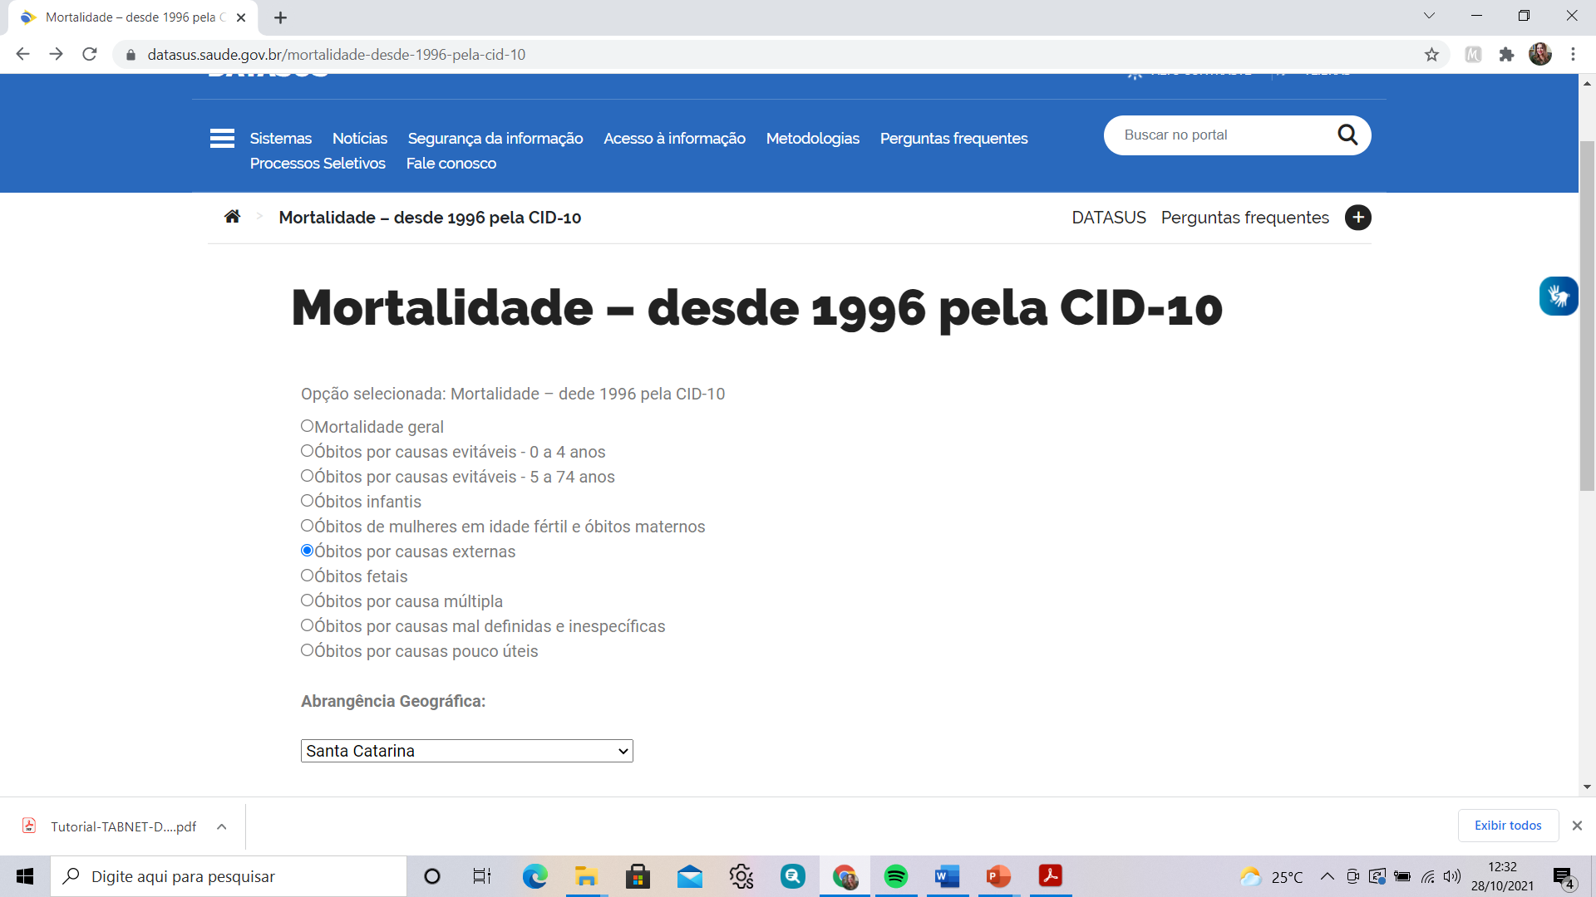
5. Escolha o óbito por tipo de causa e abrangência geográfica.
Nesse exemplo, selecionamos <óbito por causa externa> e abrangência do Estado de Santa Catarina.

Slide 9
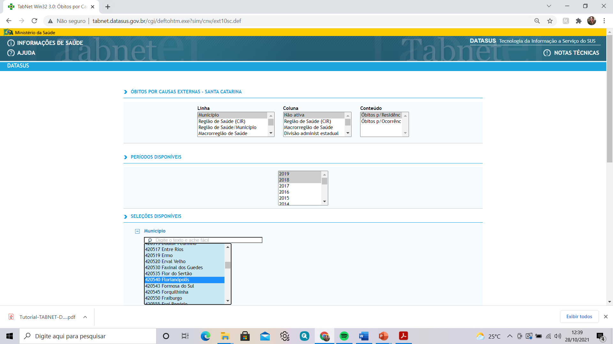
6. Selecione a linha <Município> para acessar todos os municípios do estado, deixe coluna <não ativa> para usar mais de uma variável e no conteúdo selecione <óbitos p/residência ou óbito p/ocorrência>.
7. Para selecionar mais de um ano calendário segure a tecla ctrl e clique com mouse nos anos que deseja incluir no período.
Nota: se você selecionar uma variável no campo “Colunas” só será possível verificar uma variável de cada vez.

Slide 10
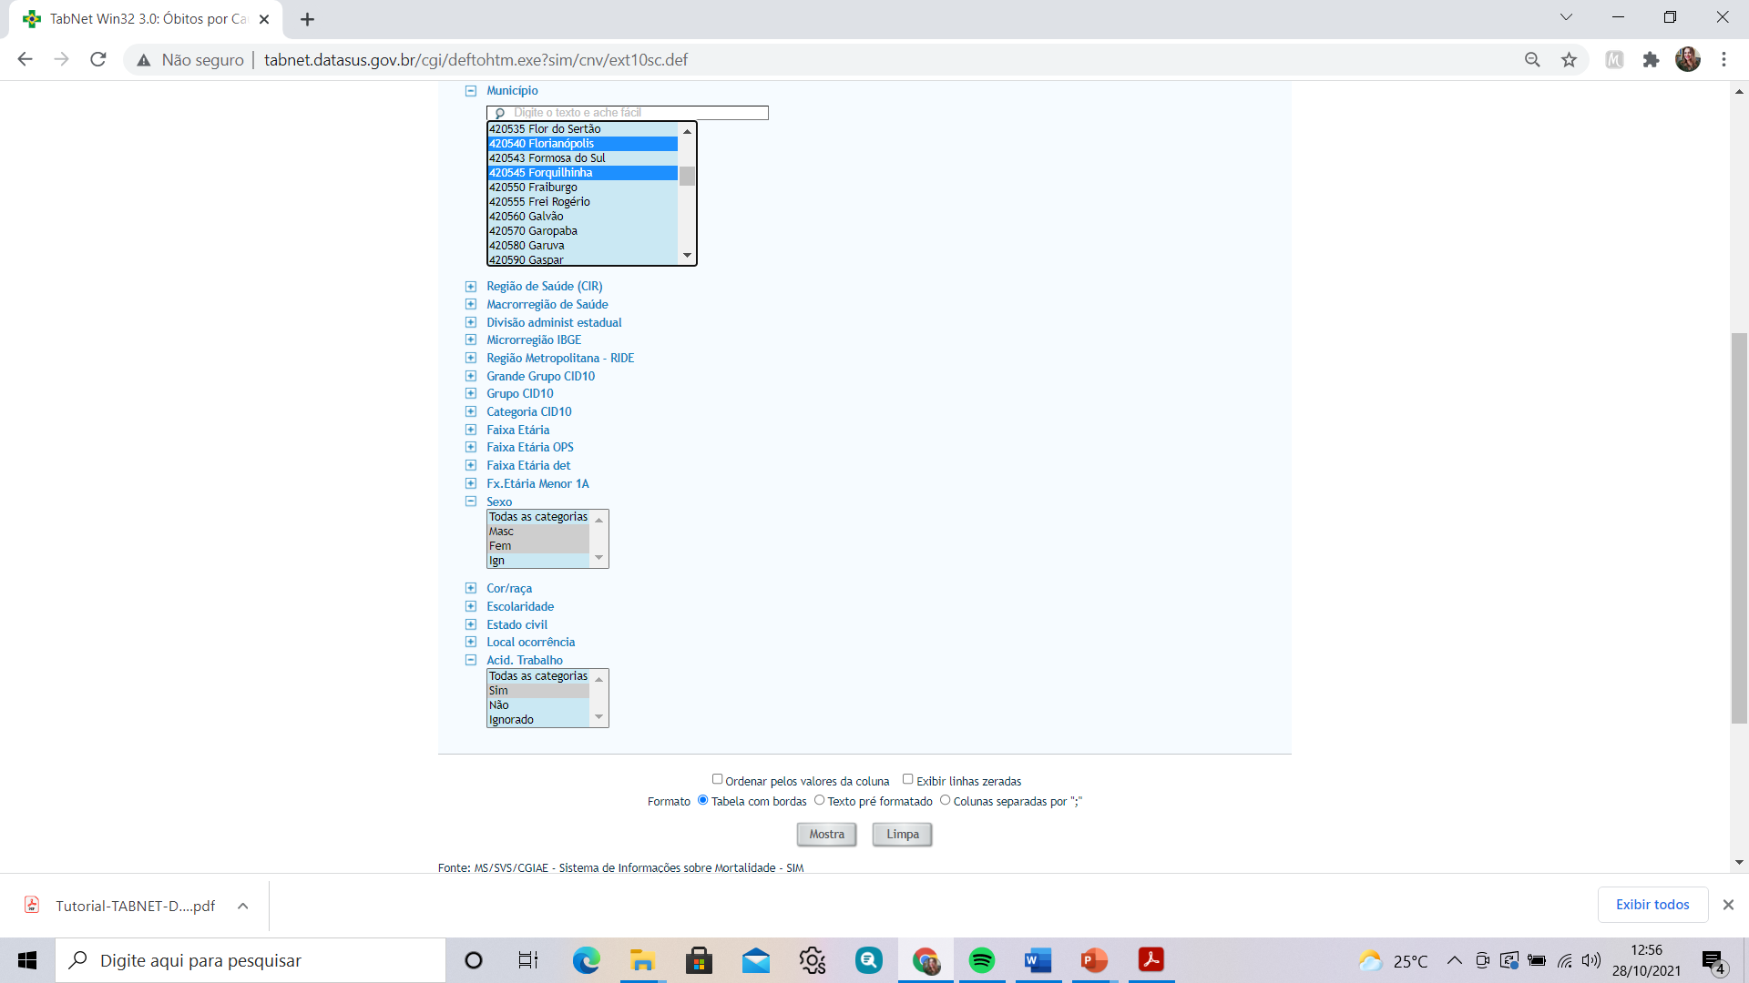
8. Nós selecionamos dois municípios com a tecla ctrl + clique na variável .
Para dados por sexo na categoria foi marcado <Masc e Fem>.
Selecione Acidente de Trabalho <Sim>
Clique no botão <mostra> com a opção formato marcada para extrair os dados

Slide 11
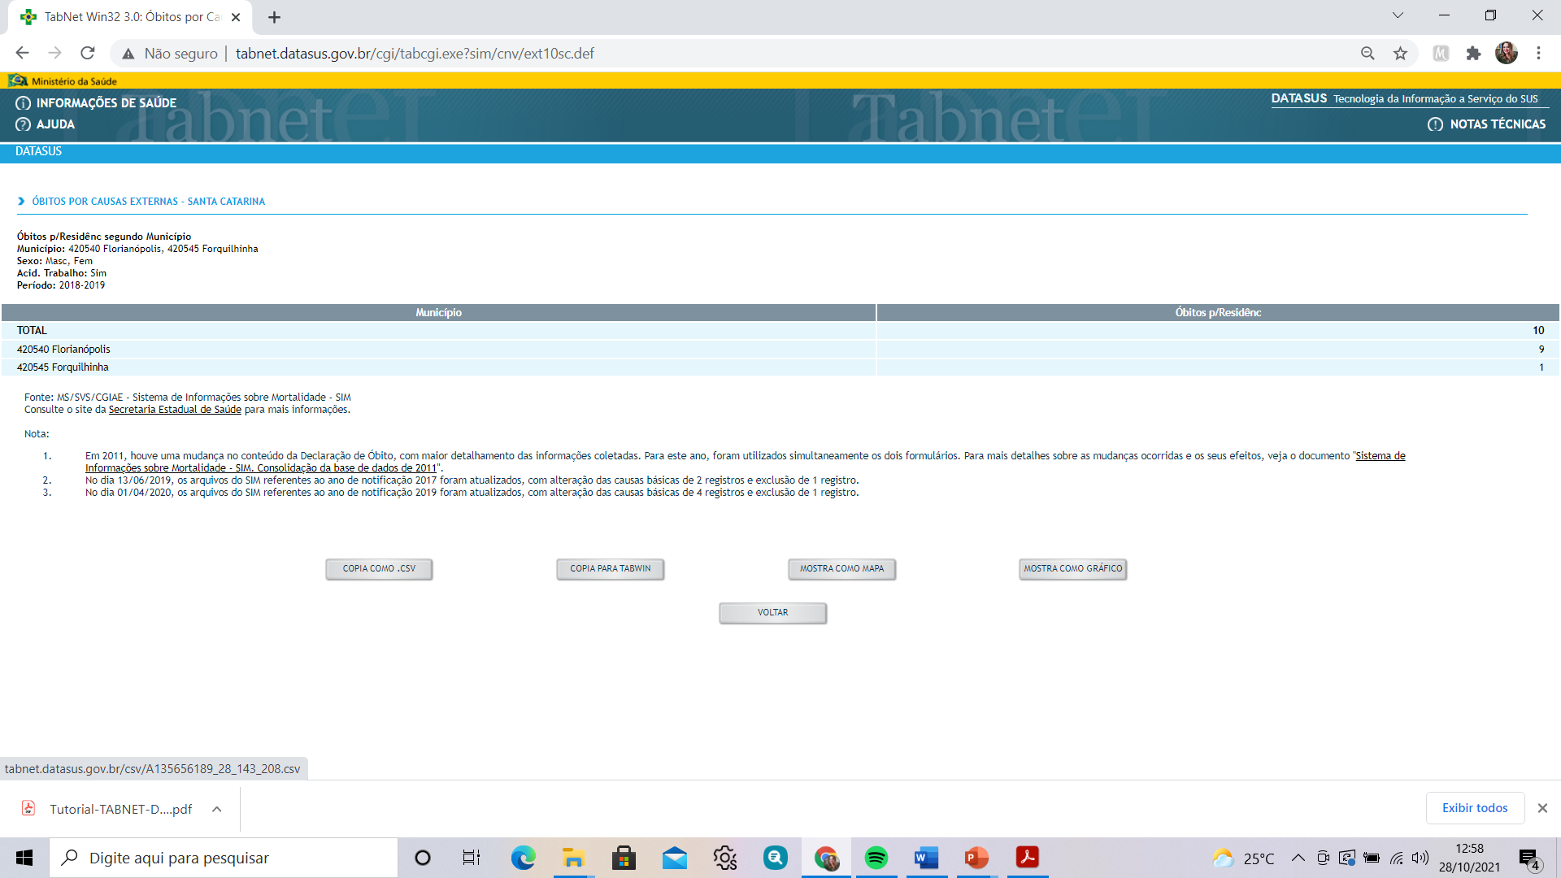
Como construir uma tabulação
9. Clique no ícone <copia como.cvs> para arquivar a tabela em sua pasta de arquivos.

Slide 12
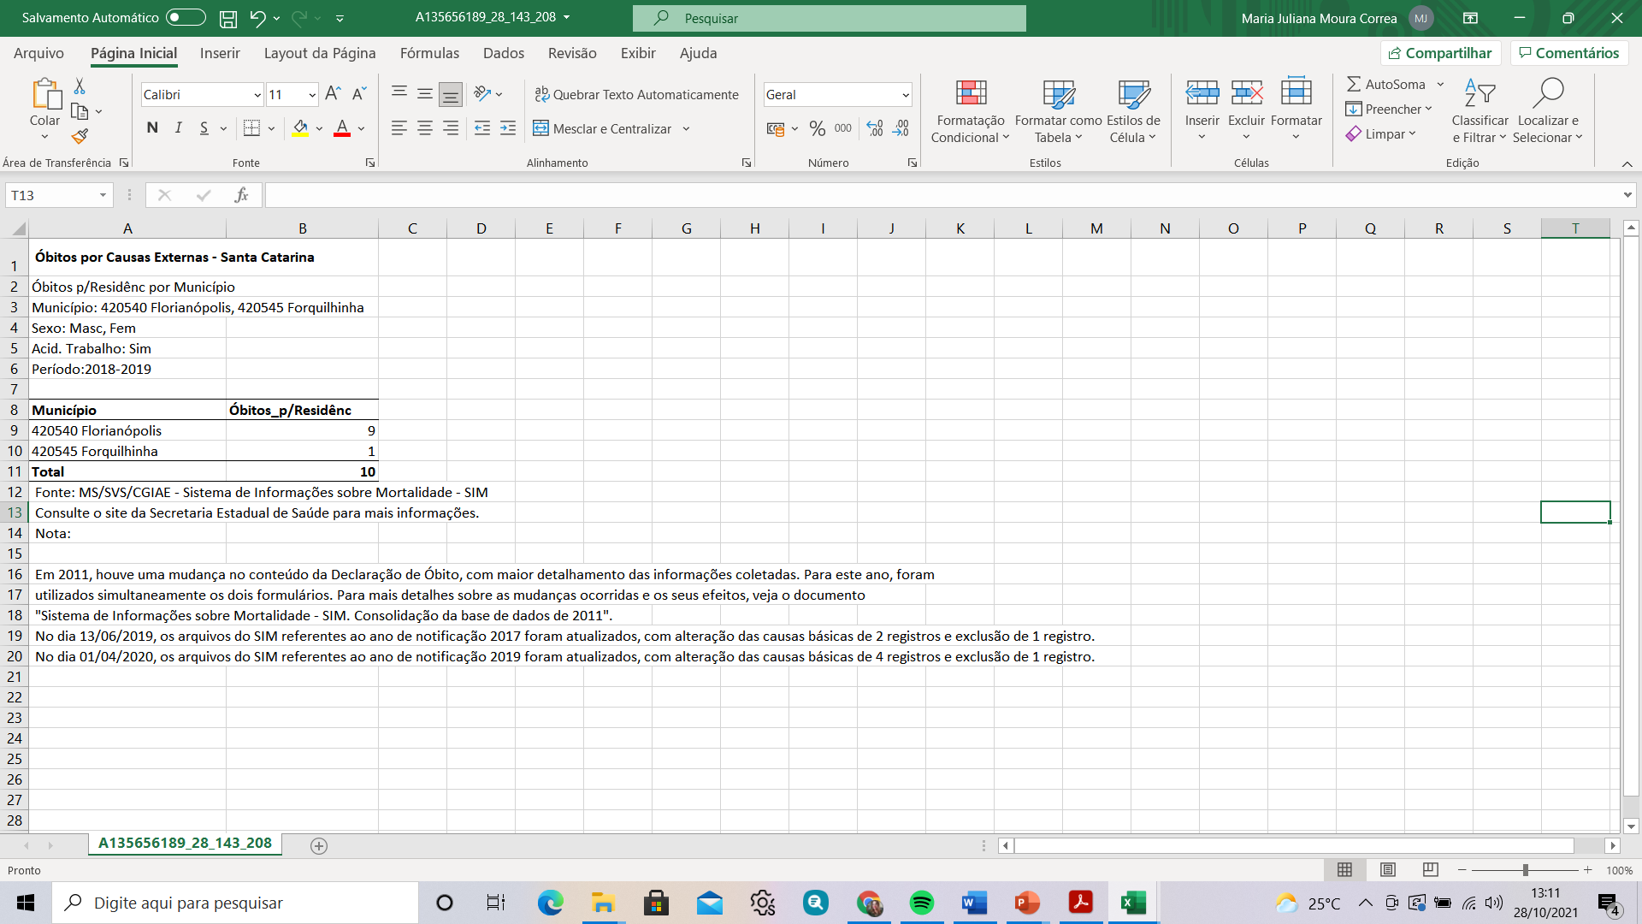
Como construir uma tabela no excel
10. Copie os dados de óbito e cole no excel por município de residência.

Slide 13
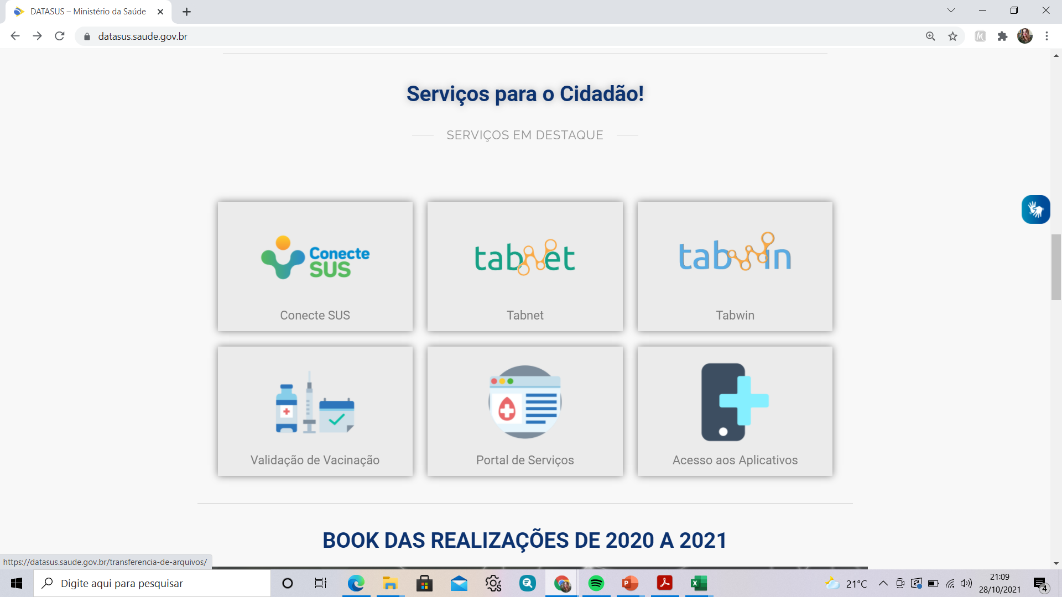
Outra forma de acesso é baixar os microdados para ter toda a base de dados de mortalidade
1. Clique em <tabwin> para fazer download do banco de dados completo.

Slide 14
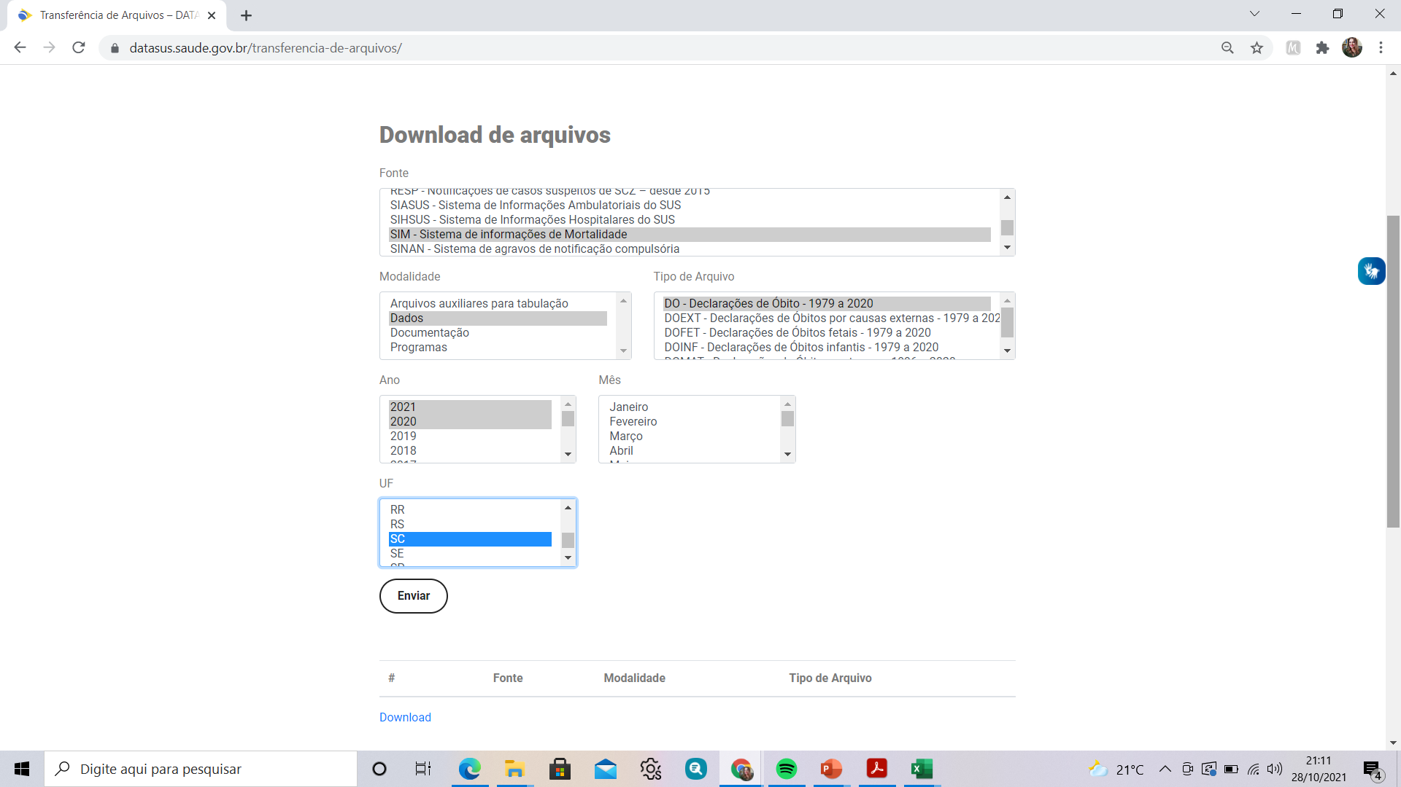
2. Ao abrir o download de arquivos marque: o <SIM>, após <dados>, o <Ano>, <UF> e o tipo de arquivo <DO> e solicite para enviar.
Os bancos de dados do SIM, estão divididos por estados, ano a ano. Estão compactados no formato .DBC. Para descompactar é necessário instalar o TabWin, siga orientações: <https://www.saude.sc.gov.br/index.php/resultado-busca/software-de-tabulacao/1327-software-de-tabulacao-tabwin>

Slide 15
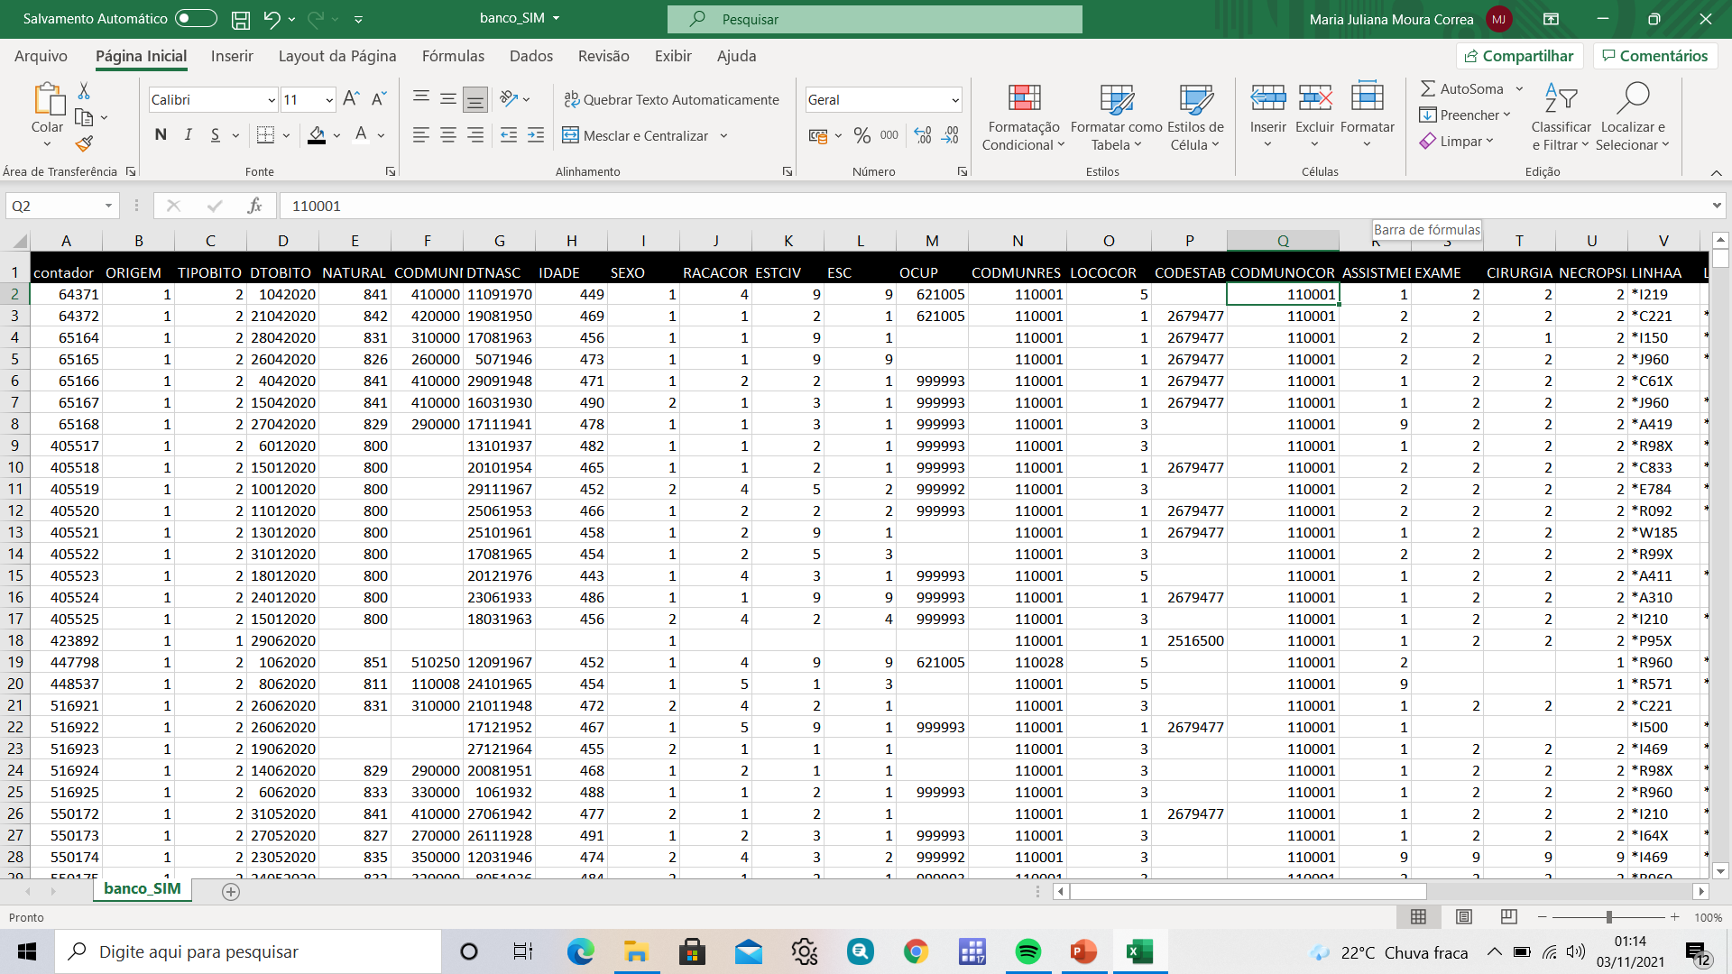
Como acessar os dados
3. Visualize as variáveis do banco de dados e defina quais você vai utilizar.
4. Para selecionar município de ocorrência do agravo (campos 24)
<CODMUNOCOR>, segue codificação IBGE

Slide 16
Para você selecionar o município no SIM
Lembre-se que a codificação para município corresponde
aos códigos IBGE, com os dígitos iniciais do estado.
Dicionário de dados:
Exemplo Região Sul:
Estado Paraná: 41
Capital: Curitiba Código: 4106902
Estado Rio Grande do Sul: 43
Capital: Porto Alegre Código: 4314902
Estado Santa Catarina: 42
Capital: Florianópolis Código: 4205407

Slide 17
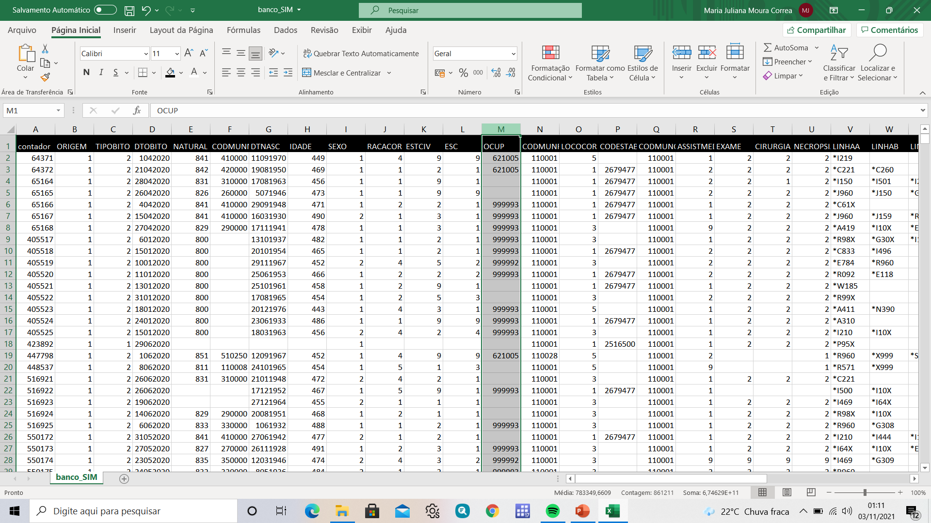
Para você selecionar ocupação no SIM
Lembre-se que a codificação segue a Classificação do Brasileira de Ocupação –CBO 2002.
Variável <OCUP> Código da ocupação habitual (campo 20).
.

Slide 18
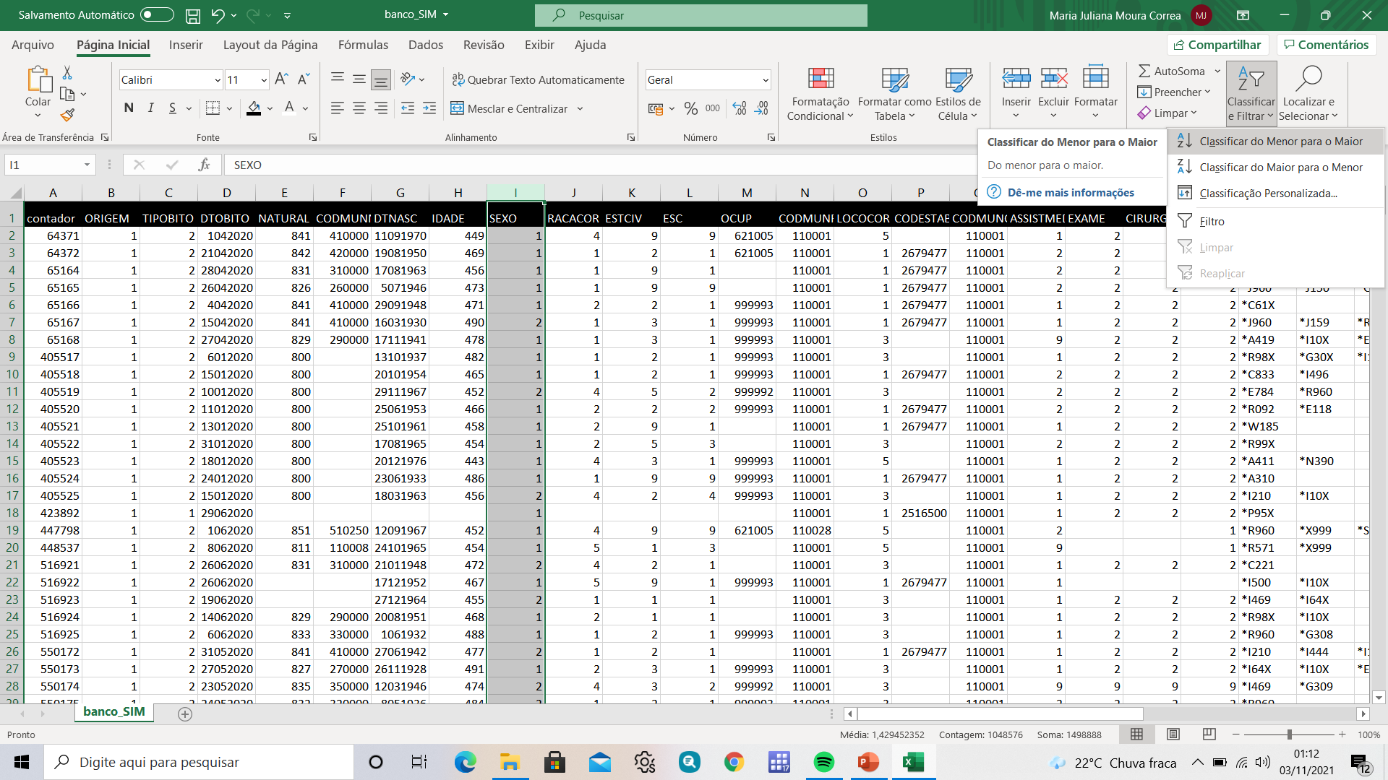
5. Para ordenar uma variável que vai trabalhar marque a coluna e clica em <classificar crescente>

Slide 19
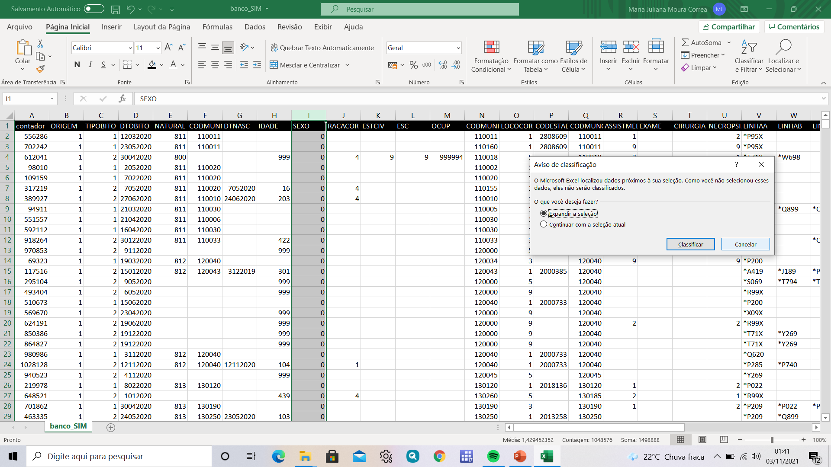
6. Ao abrir aviso selecione a opção <expandir a seleção> e aperte em <classificar>

Slide 20
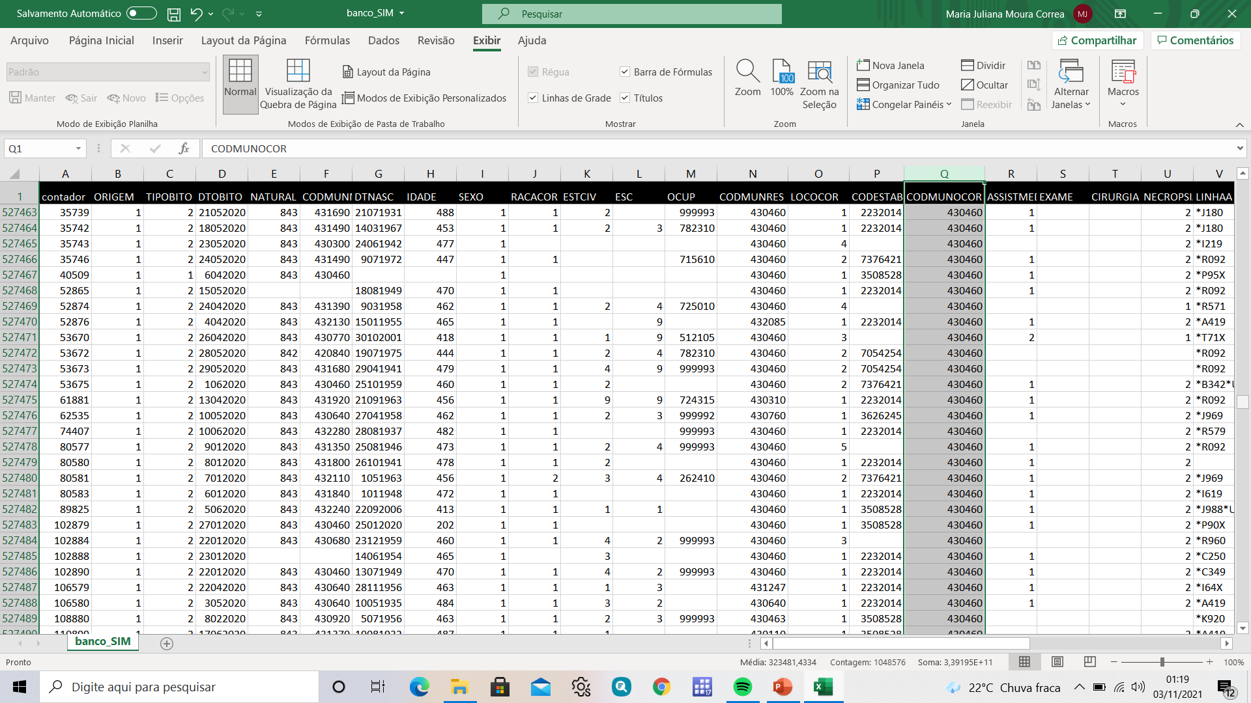
Assim, vamos utilizar todos os dados referentes aos
municípios do Rio Grande do Sul.
Para isso role a tabela para baixo até último código para identificar o <CODMUNOCOR> com inicio 43
Rolar
a página para baixo

Slide 21
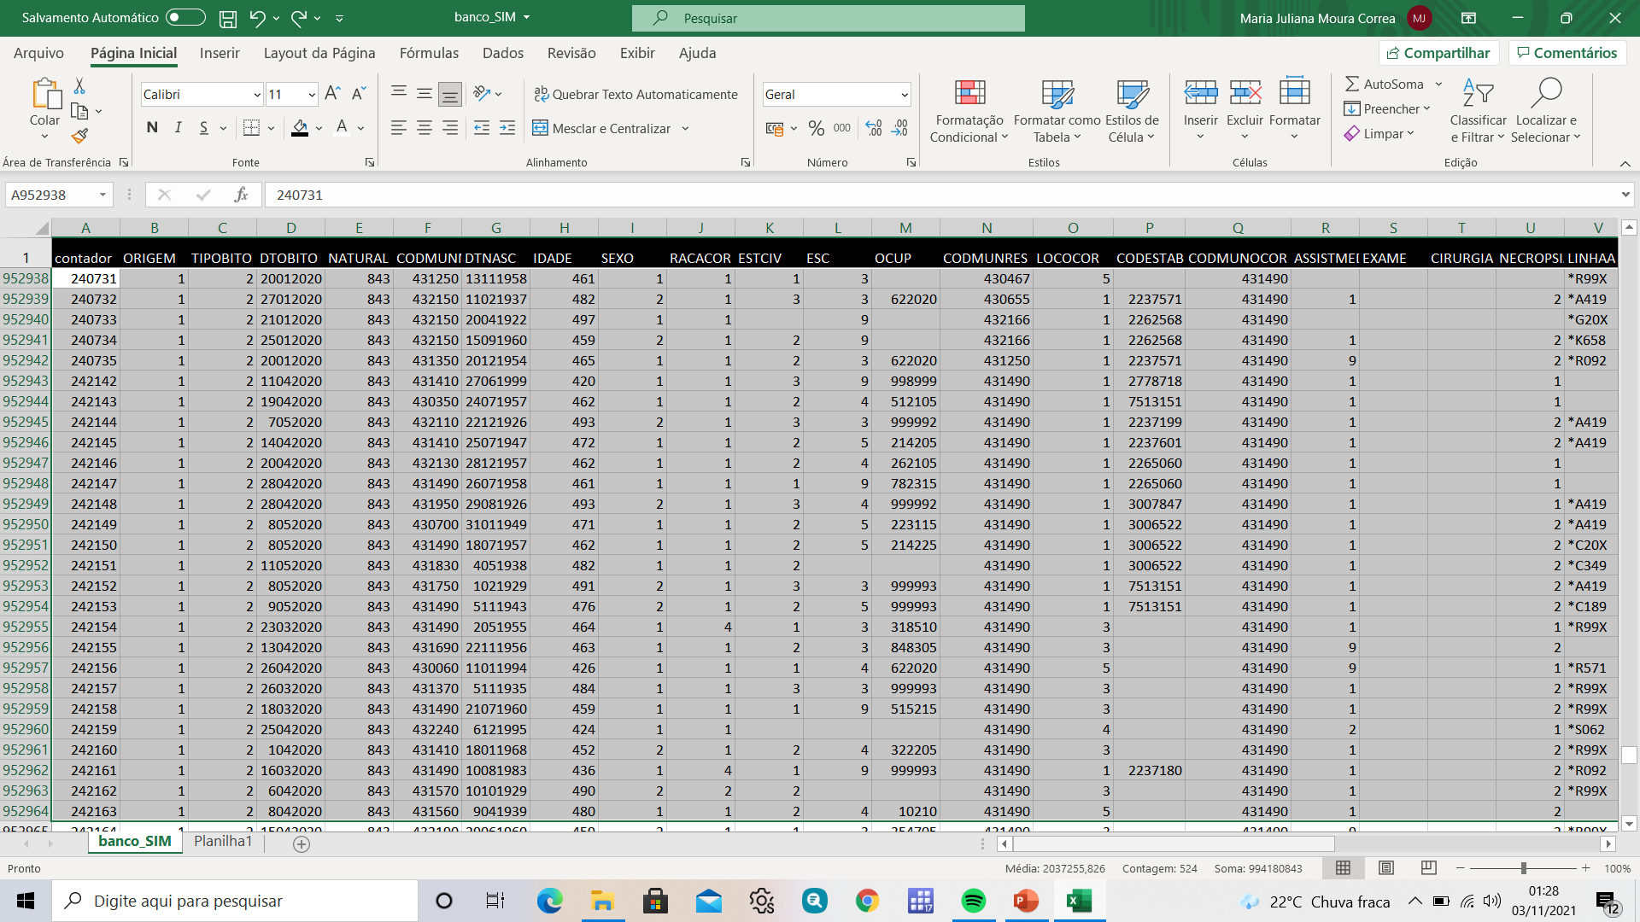
1)
2)
3)
Selecione todos os registros correspondentes ao seu estado
Pressione CTRL + C para copiar sua seleção
Clique na planilha 1 nova base de dados e renomeie

Slide 22
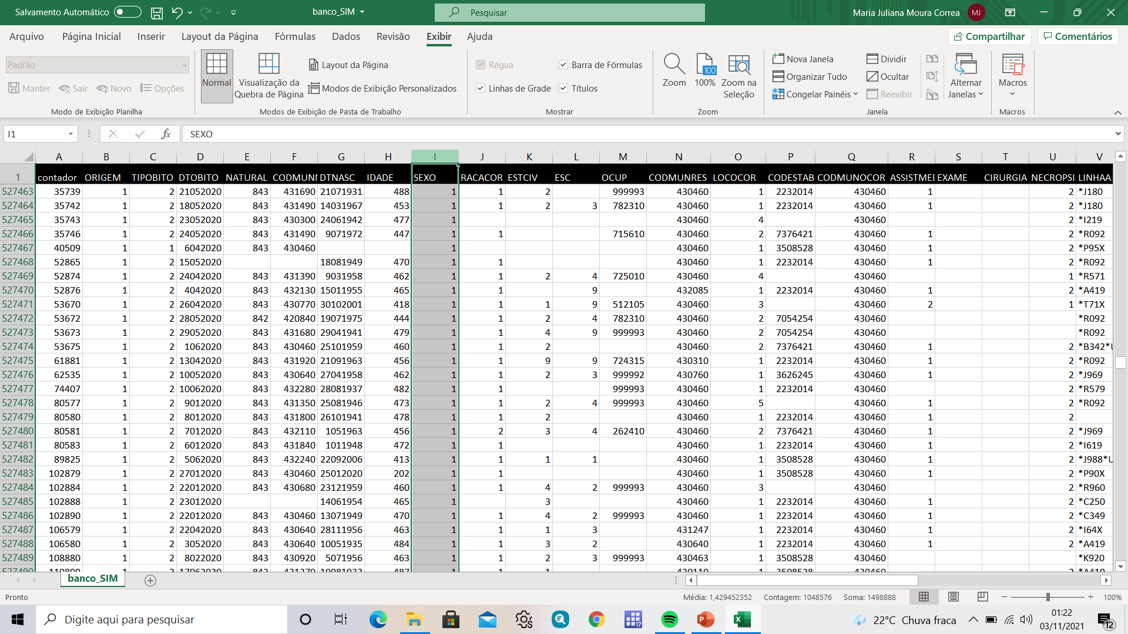
4)
5)
Cole seu banco na nova planilha (CTRL +
V)
Identifique a
localização
da
variável
sexo
Rolar
a página para o lado direito

Slide 23
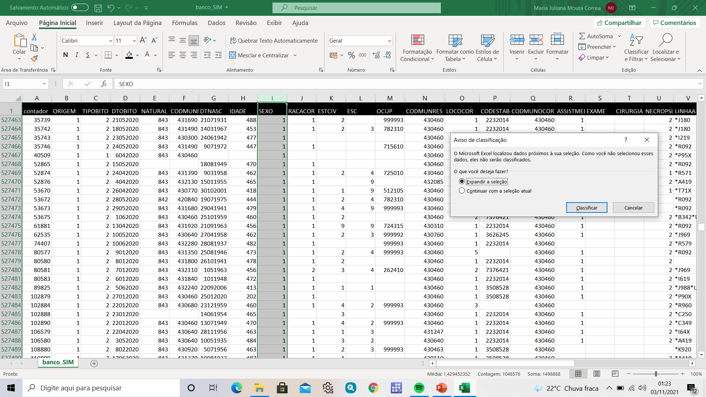
6. Ordenar a variável sexo por <classificar ordem crescente> e após expandir a seleção, com realizado anteriormente.
Código sexo: 1=homem; 2=mulher

Slide 24
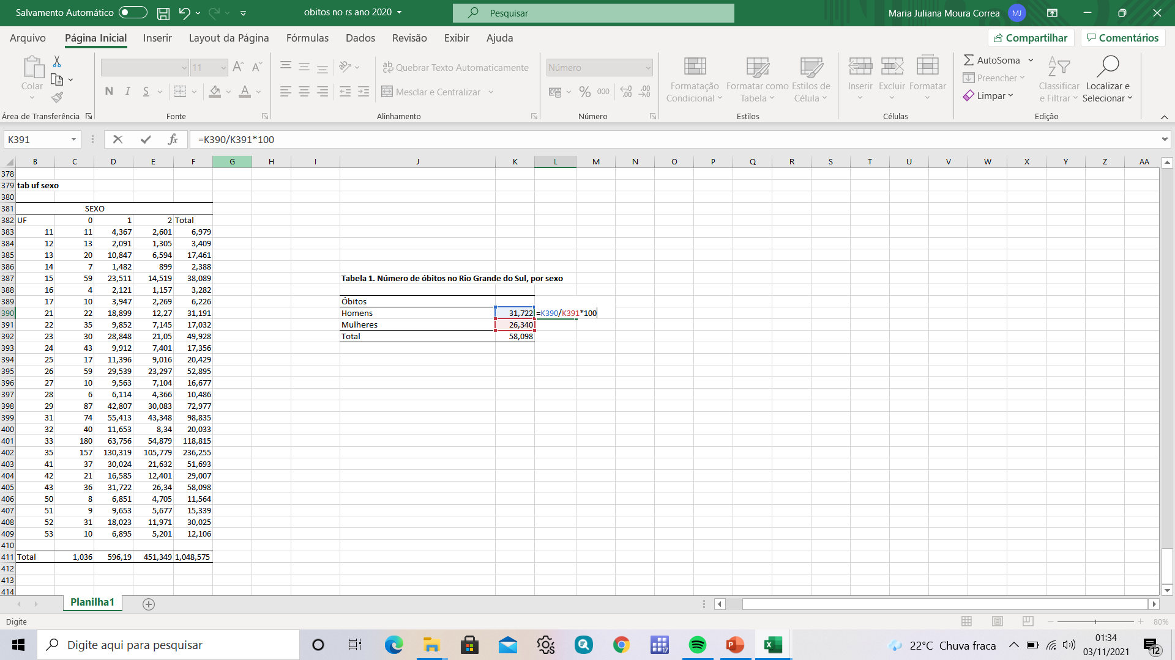
7. Organize a tabela no excel e usando calculadores com fórmula do excel, com inserção de sinais e clique nas células correspondentes aos valores (=K390/K392*100). Pronto, você acaba de estimar mortalidade proporcional.
Código sexo: 1=homem; 2=mulher

Slide 25
... Calculando óbitos no Rio Grande do Sul -2020
óbitos por
AThomens
MP =
óbitos por AT
(homens+mulheres)
Agora que você já sabe como inserir a fórmula na planilha excel, faça a atividade e verifique se encontra o mesmo resultado. Faça do seu município também.
31.722
________
MP=
=
0,546 x 100 = 54,6%
26.340

Slide 26
Bons estudos!
Tire as dúvidas com seu tutor
e compartilhe comentários e descobertas com seus colegas e participe das atividades !

